Slide 1


跟对主题 事半功倍①
7月20日 20:15
何灶婵
执业编号:A1120622050001
经传多赢资深投顾，金融专业出身，专注研究市场10余年。对大盘研判有独特自我见解。独创翻倍超跌战法、龙头回马枪，方法实用易懂，服务专业用心，深受用户朋友的喜欢。

Slide 2
01/
02/
03/
行情要点
主线热点
选股策略

Slide 3
01
行情要点

Slide 4
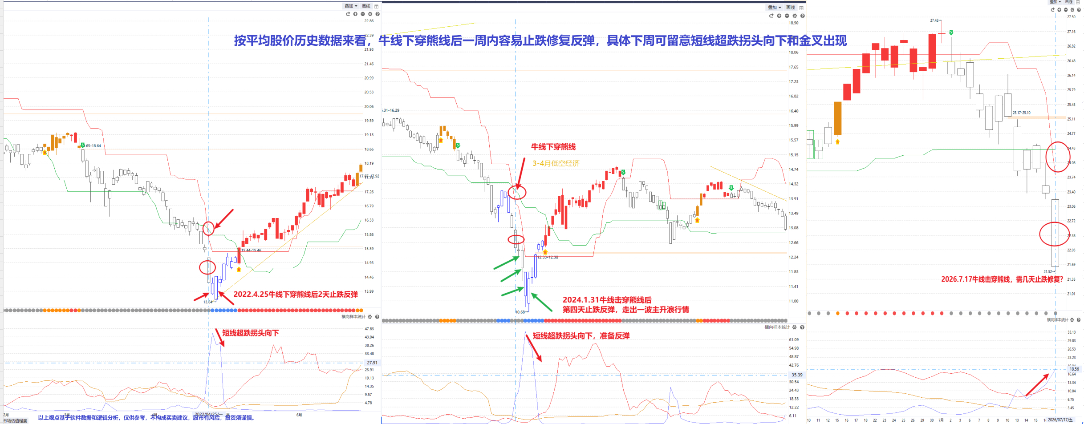
牛穿熊，周内修复反弹概率大
平均股价S点+牛线下移+资金翻绿+死叉状态，依然处于加速下跌状态，静待市场出现反弹；目前牛线继续在熊线下方，进入非理性杀跌状态，按历史数据来看，2024.1.31和20224.25牛穿熊一周内修复反弹。
稳健保守投资者可继续观望等待B点再进场，参与抄底轻仓为主，快进快出。
.

Slide 5
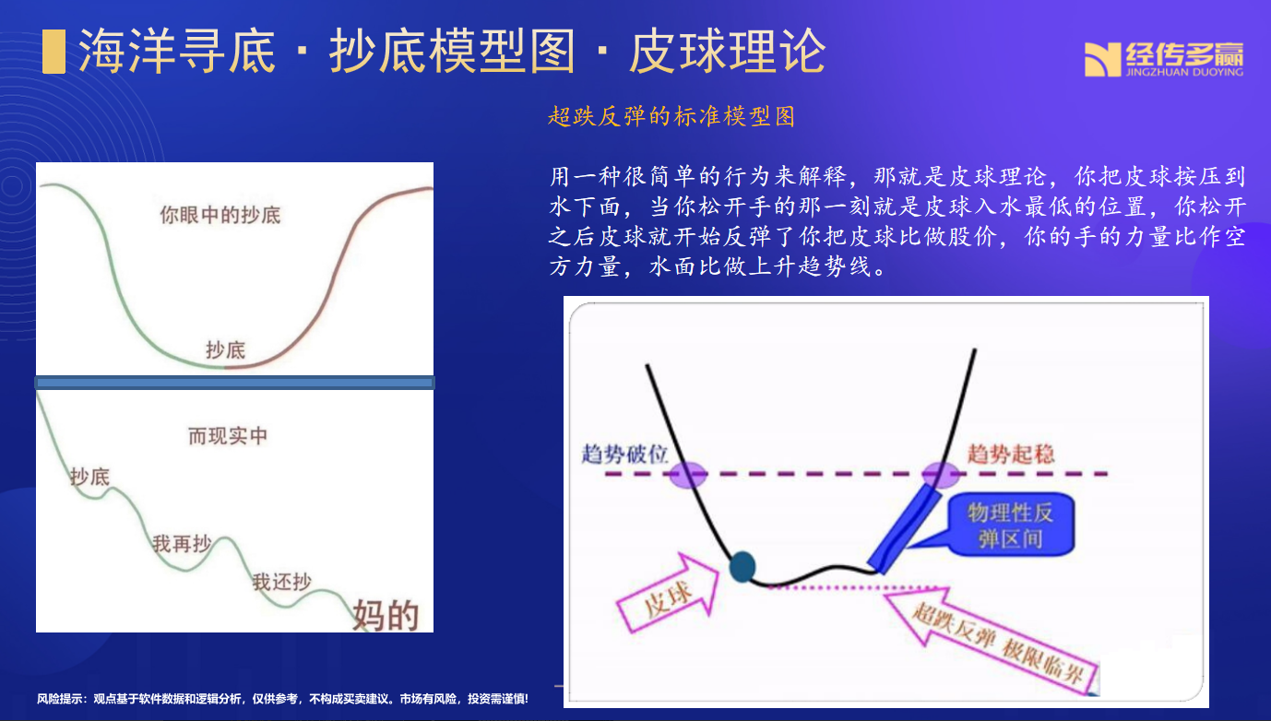
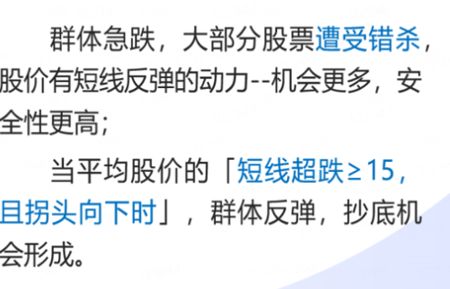
群体超跌，留意止跌
大盘止跌信号
1、牛熊两线走平
2、短线超跌拐头向下
3、捕捞季节金叉
不赚最后一个铜板，也不捡最便宜的货

Slide 6
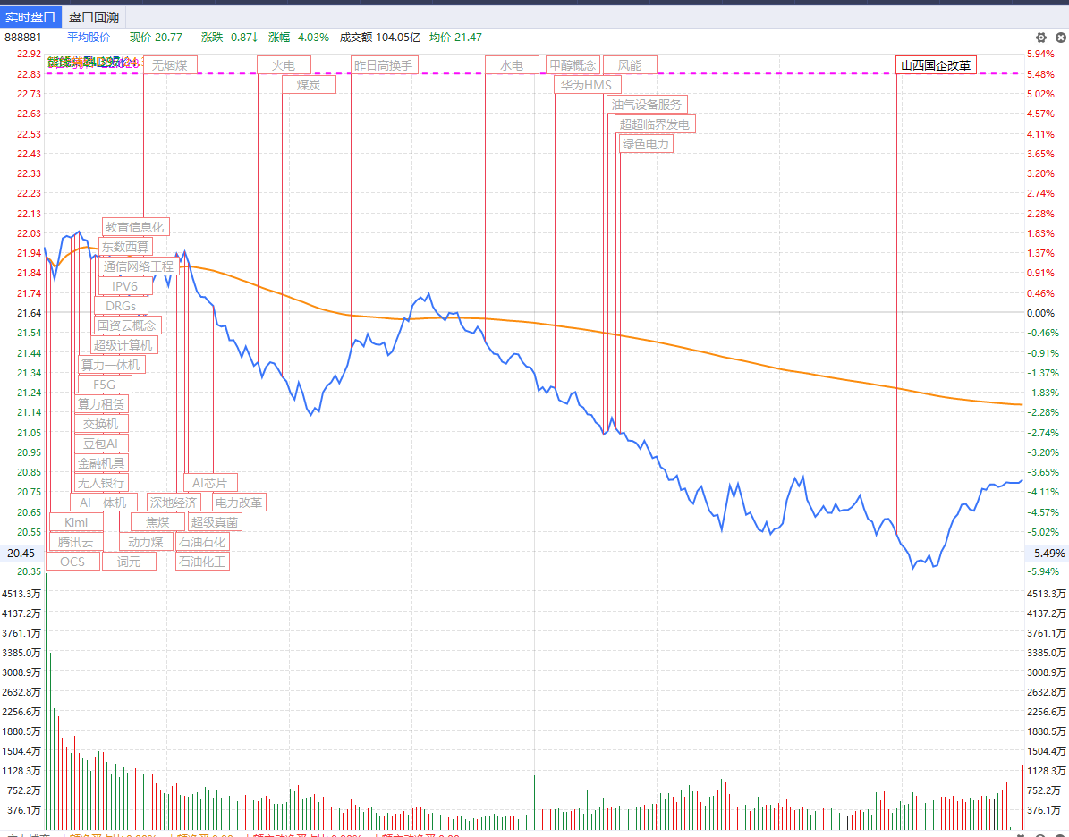
权重护盘 避险情绪浓厚
1）电力：江苏电网最高用电负荷达1.5759亿千瓦，再度刷新历史纪录，连续第十年站上“亿级台阶”。
2）算力：Kimi发布通知，暂停C端新用户订阅，将已有算力全部投入于服务已订阅用户；同时，已在全速推进算力扩容。
3）煤炭：截至7月17日秦港动力煤价格升至821元/吨，环比上涨29元/吨，周煤炭指数上涨2.79%；6月全国原煤产量同比骤降9.7%，创近十年最大降幅，晋陕蒙样本煤矿产量同比降幅也扩大至4.4%。
4）油气：美伊冲突再度加剧，全球原油价格近期持续冲高，布油主连重回90美元。

Slide 7
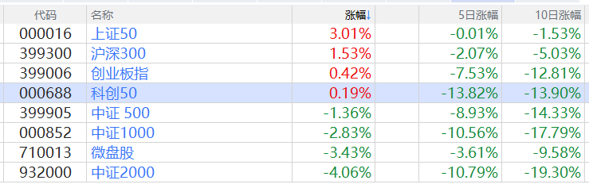
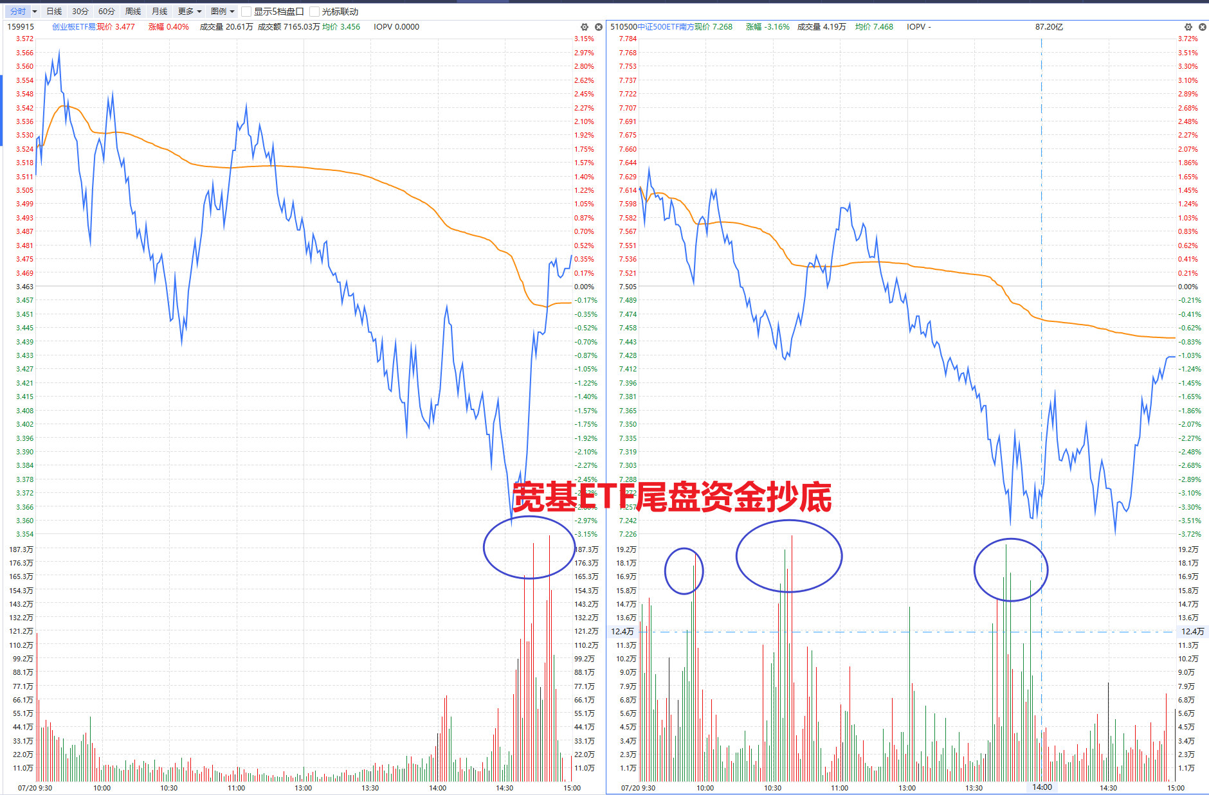
指数分化震荡，宽基机构抄底
今日多只宽基ETF成交额明显拉升，科创50ETF华夏成交额位居ETF市场之首，为234.53亿元，创业板ETF易方达成交额也达到194.57亿元；沪深300ETF华泰柏瑞成交额也到185.62亿元；中证500ETF南方、中证1000ETF南方成交额也超过85亿元；中证1000ETF华夏成交额超过50亿元。
2026年7月13日至18日，宽基ETF净流入创下本轮牛市以来第三高峰——仅次于2024年“924”（日均371亿元）和2025年对等关税（日均562亿元）
科技县相关指数仍未止跌，而权重指数有止跌迹象

Slide 8
02
主题热点

Slide 9
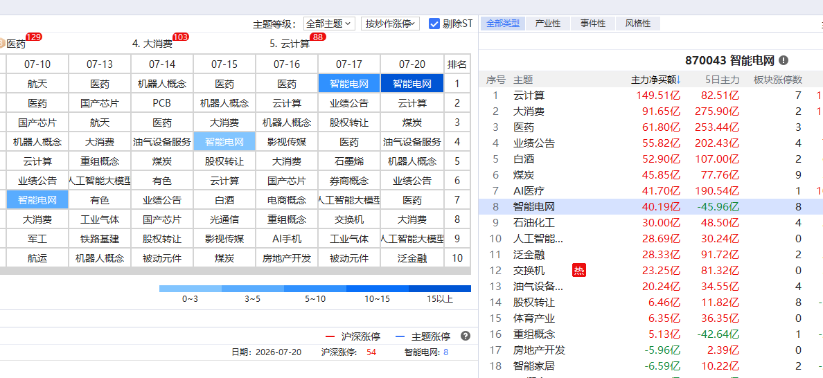
主题热点
*
近期市场无大主线热点，只是小热点，近期三日无涨停板家数大于15家主题，短线赚钱效应不明显。
反复上榜且资金流入靠前是智能电网（火电）、云计算、医药、大消费。

Slide 10
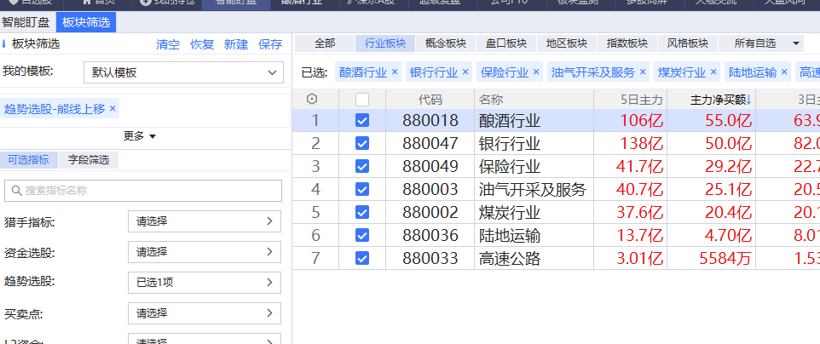
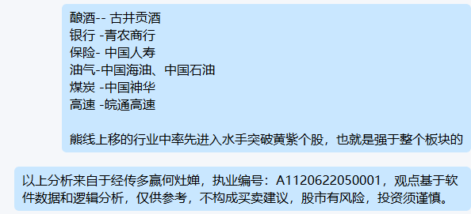
老登迎来春天
太阳底下无新鲜事，一切都是轮回，跌多反弹，涨多回调

Slide 11
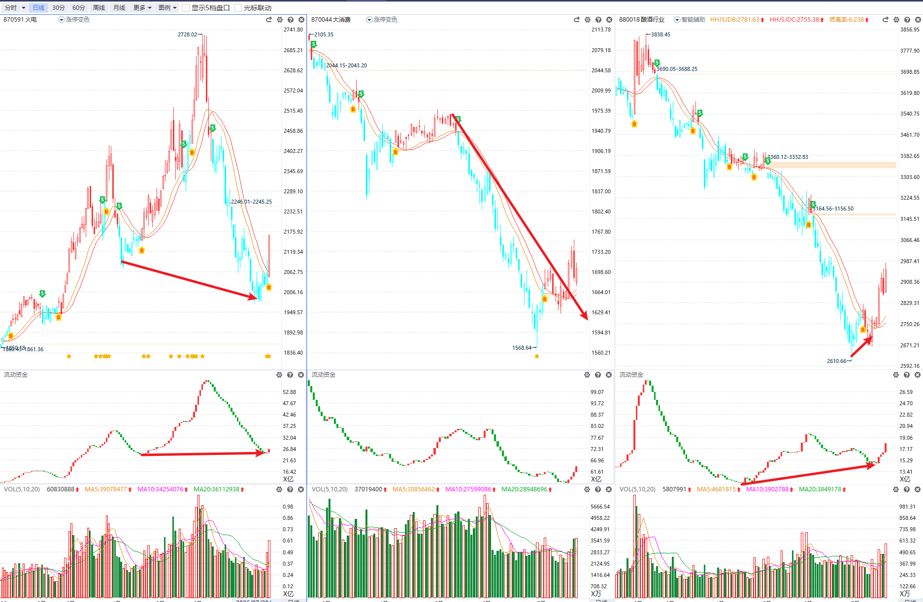
低位反转主题
火电、大消费、酿酒均纷纷走出底部反转行为且流动资金翻红，因上方套牢盘较多，适合买阴卖阳

Slide 12
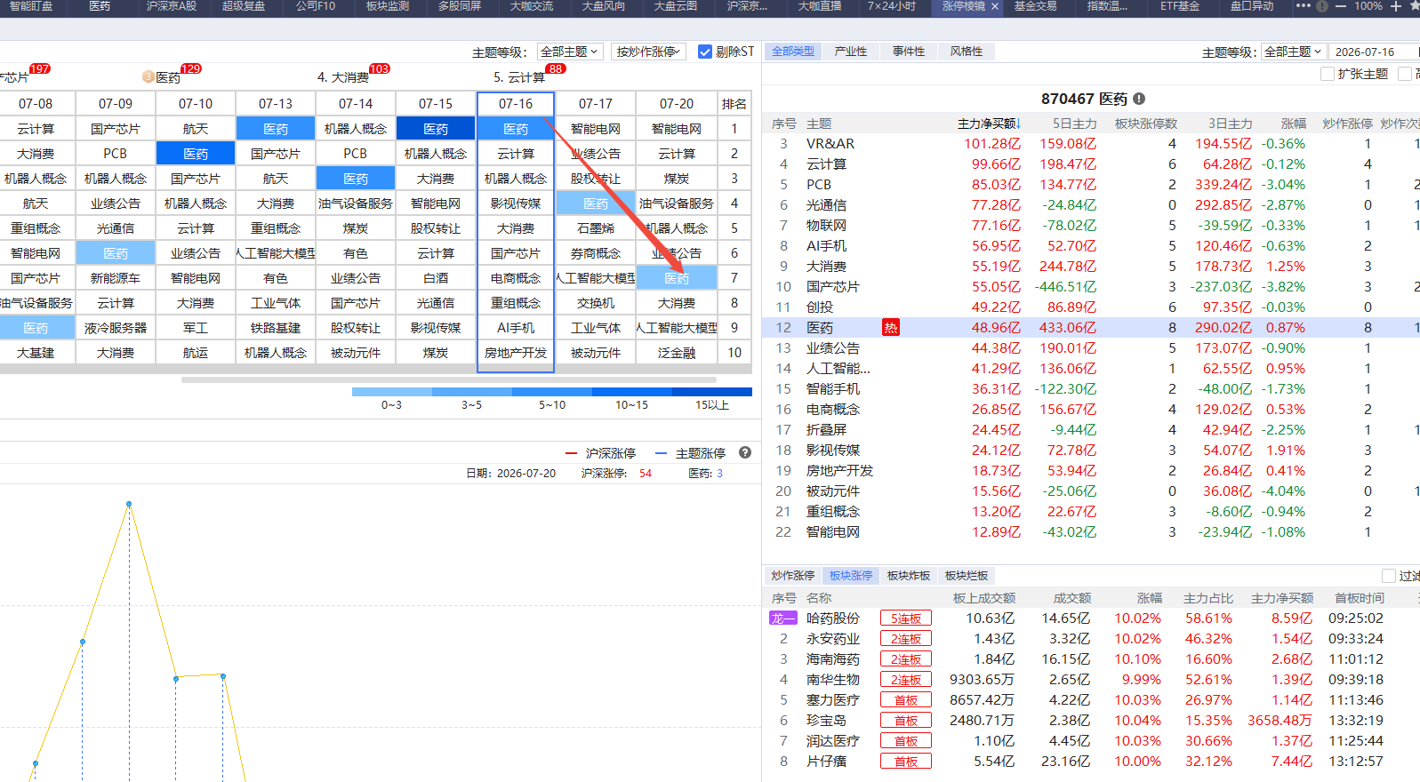
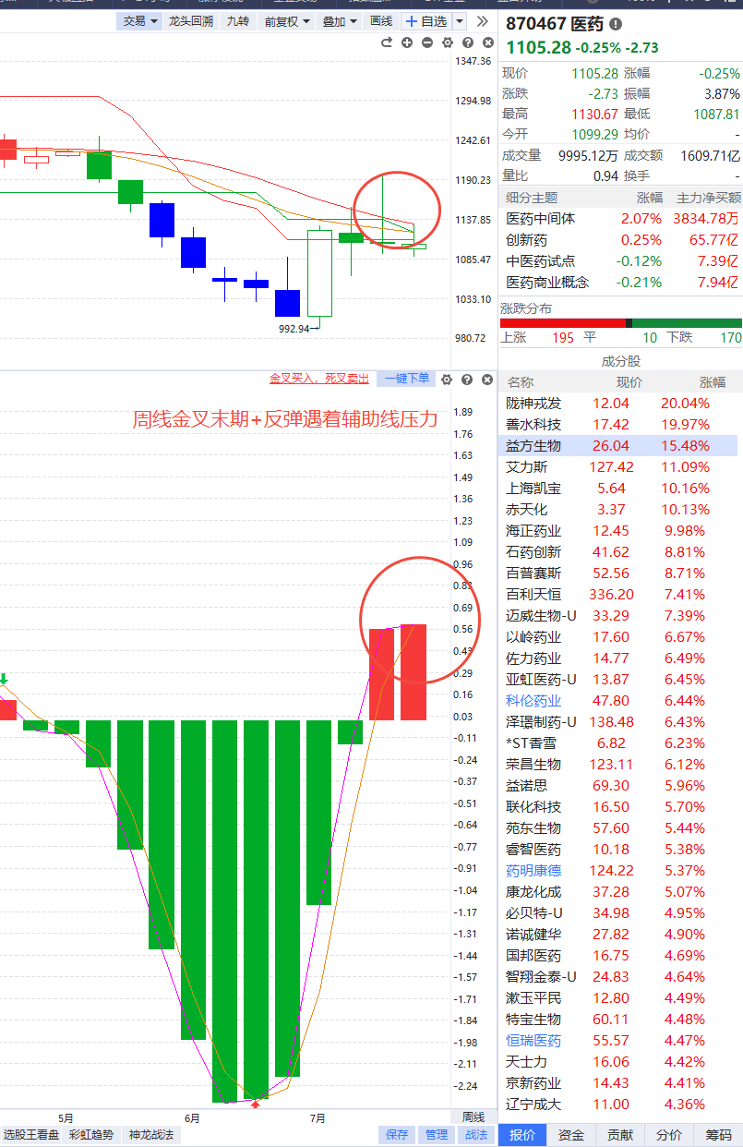
医药有退潮迹象
医药周线金叉末端+辅助线压力，同时龙头个股有 走弱迹象，留意日线回踩辅助线后是否能修复，否则还是以防守为主。

Slide 13
03
操作策略

Slide 14
操作策略
1、股票套着，若是跌幅在20%+，耐心等待止跌反弹做波段交易
2、空仓投资者，选好标的，等待B点确定性反转再参与
3、中期布局可优先指数基金，分批布局，做大波段
4、筛选近期低位补涨小热点中熊线上移+资金流入标的
500股练手，短线快进快出
没有只跌不涨的市场，也没有只涨不跌的行情

Slide 15
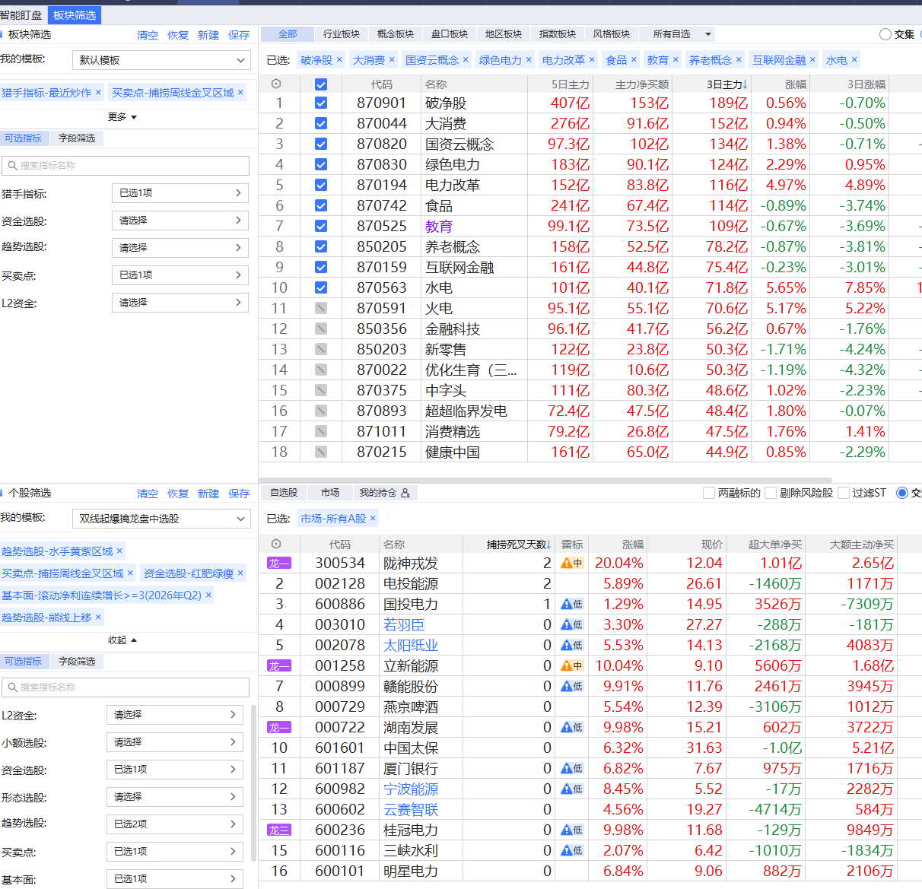
选股策略
低位启动主题中筛选低位启动+基本面业绩好+熊线上移+资金流入标的
500股练手，短线快进快出

Slide 16
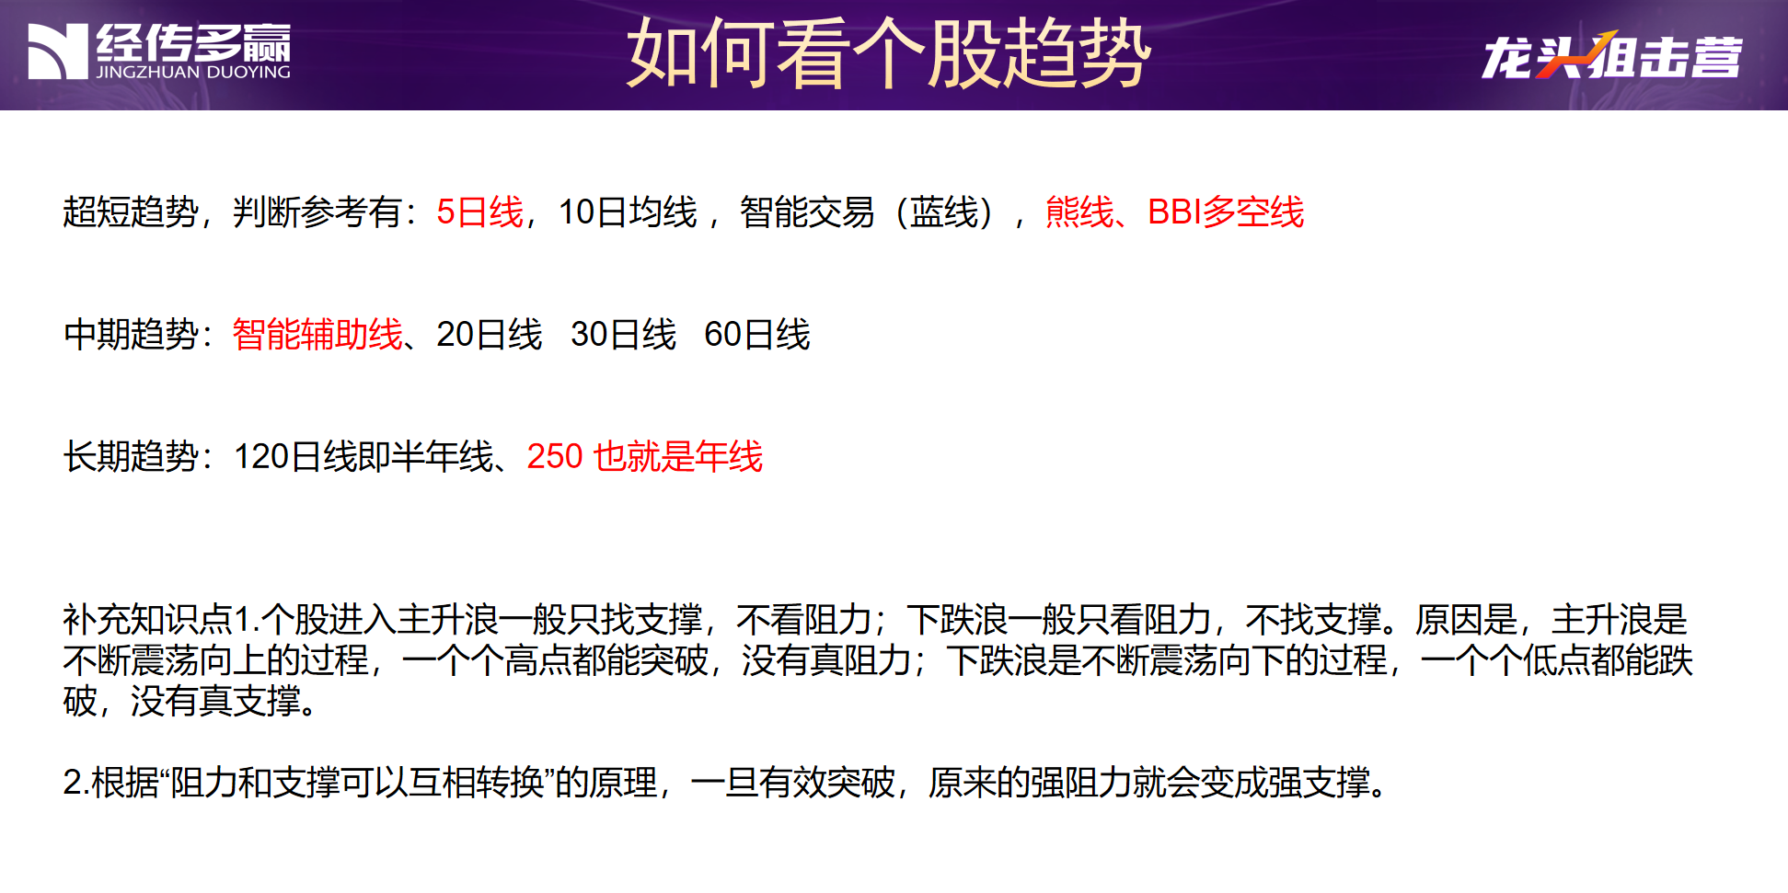
大金

Slide 17
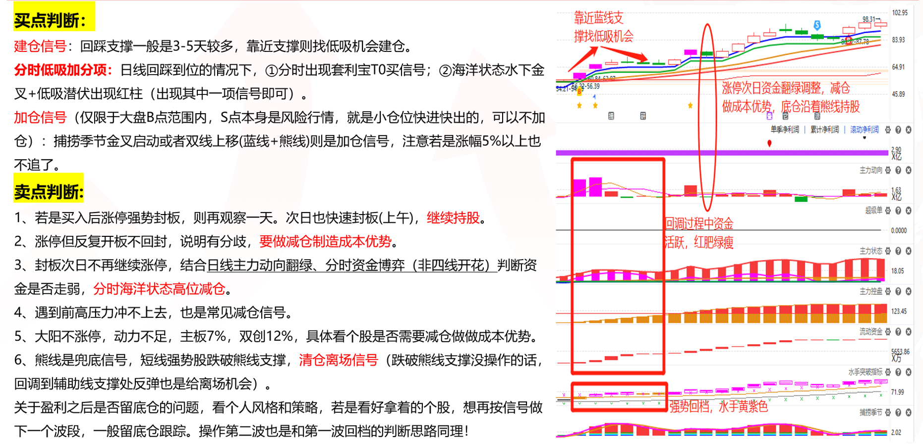
短线强势股买卖点细节

Slide 18


Slide 19


